Slide 1
Môn: Tự nhiên và xã hội Lớp

Slide 2
Tự nhiên và xã hội
Kiểm tra bài cũ:
Nêu những việc cần làm để phòng cháy khi đun nấu ở nhà bạn ?

Slide 3
Tự nhiên và xã hội Một số hoạt động ở trường
* Hoạt động 1: hoạt động nhóm đôi.
Hãy nói về các hoạt động của học sinh trong từng hình dưới đây:

Slide 4
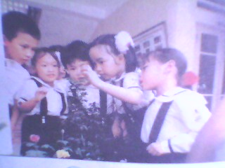
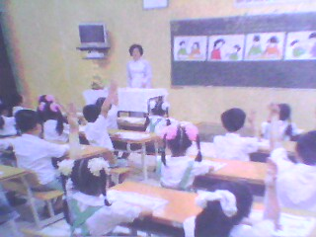
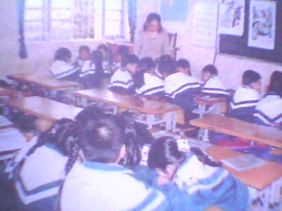
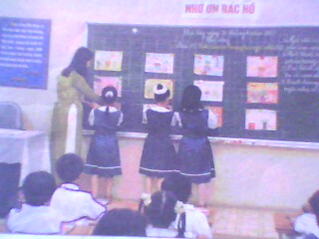
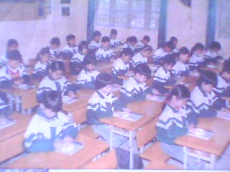
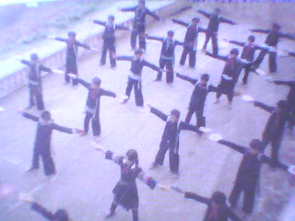

Slide 5
Tự nhiên và xã hội Một số hoạt động ở trường
Các bạn đang quan sát cây hoa trong giờ TN&XH.

Slide 6
Tự nhiên và xã hội Một số hoạt động ở trường
Các bạn kể chuyện theo tranh môn kể chuyện.

Slide 7
Tự nhiên và xã hội Một số hoạt động ở trường
Các bạn đang thảo luận theo Nhóm.

Slide 8
Tự nhiên và xã hội Một số hoạt động ở trường
Các bạn đang trưng bày sản phẩm.

Slide 9
Tự nhiên và xã hội Một số hoạt động ở trường
Các bạn đang hoạt động cá nhân.

Slide 10
Tự nhiên và xã hội Một số hoạt động ở trường
Các bạn đang diễn thể dục giữa giờ.

Slide 11
Tự nhiên và xã hội Một số hoạt động ở trường
* Hoạt động 2: thảo luận nhóm.
Kể tên các môn học bạn đang học ở trường?
- Có các môn: Toán; Tập đọc; Kể chuyện; Chính tả; Tập làm văn; Luyện từ và câu; Tập viết; Đạo đức; Tự nhiên và xã hội; Thủ công, Mỹ thuật; Hát nhạc; Thể dục và Ngoại ngữ.

Slide 12
Tự nhiên và xã hội Một số hoạt động ở trường
* Bạn thích nhất môn học nào? Tại sao?

Slide 13
Tự nhiên và xã hội Một số hoạt động ở trường
* Hoạt động 3: thảo luận nhóm.
Hoạt động chủ yếu của học sinh ở trong giờ học là gì?
- Hoạt động chủ yếu của HS là thảo luận nhóm, trao đổi học tập, làm trên phiếu học tập, học bài và làm bài để tiếp thu những kiến thức đó,…tuy nhiên ở mỗi giờ học có những hoạt động đặc trưng khác nhau…

Slide 14
Tự nhiên và xã hội
4/ Củng cố:
Hôm nay các em học bài gì?
Nêu lại một số hoạt động ở trường?
……

Slide 15
Tự nhiên và xã hội Một số hoạt động ở trường
5/ Dặn dò :
Chuẩn bị bài: “Một số hoạt động ở trường ( tiếp theo)

